Slide 1
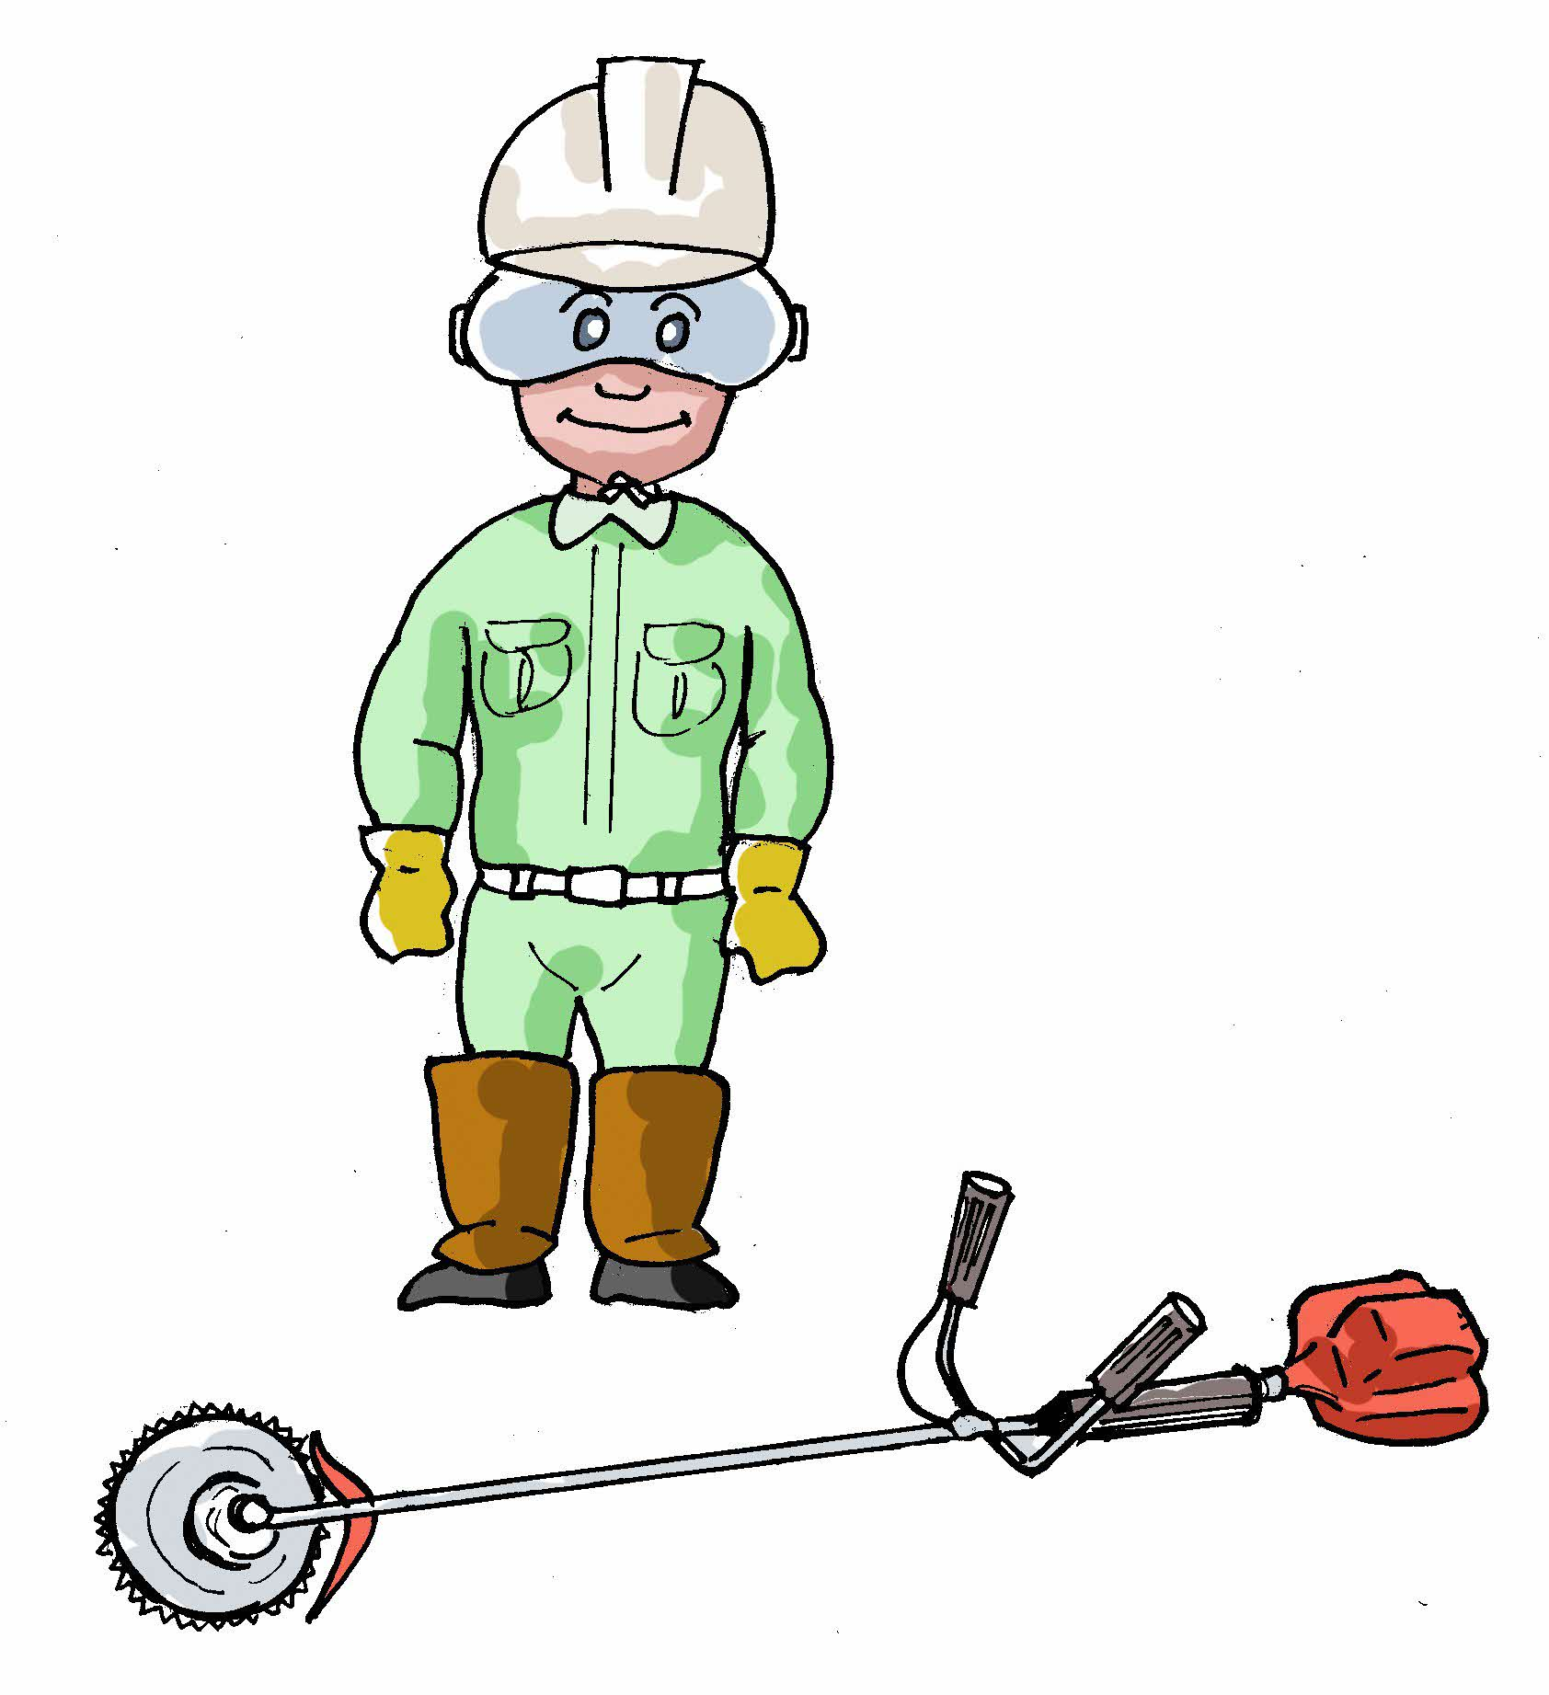
刈払作業時の服装
ヘルメットの紐をしめる
ゴーグルまたはフェイス
ガードを着用
長袖、長ズボンの
作業服
防振手袋着用
裾はしっかり中に
入れる
すねあてを着用
長靴を履く

Slide 2
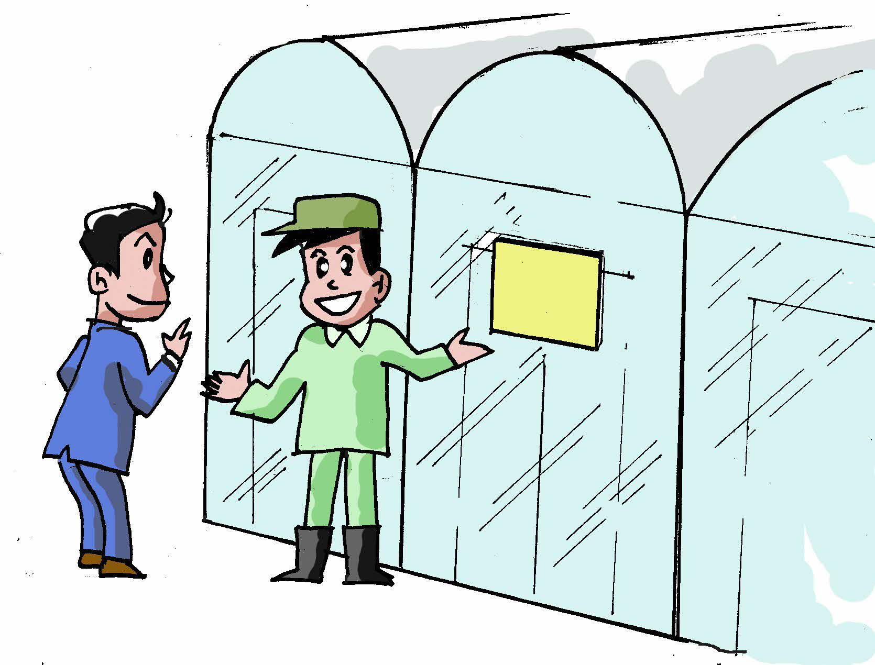
入場者の皆さんへ

Slide 3
農薬散布のため、入場禁止
散布日時 | 入場可能日時

Slide 4
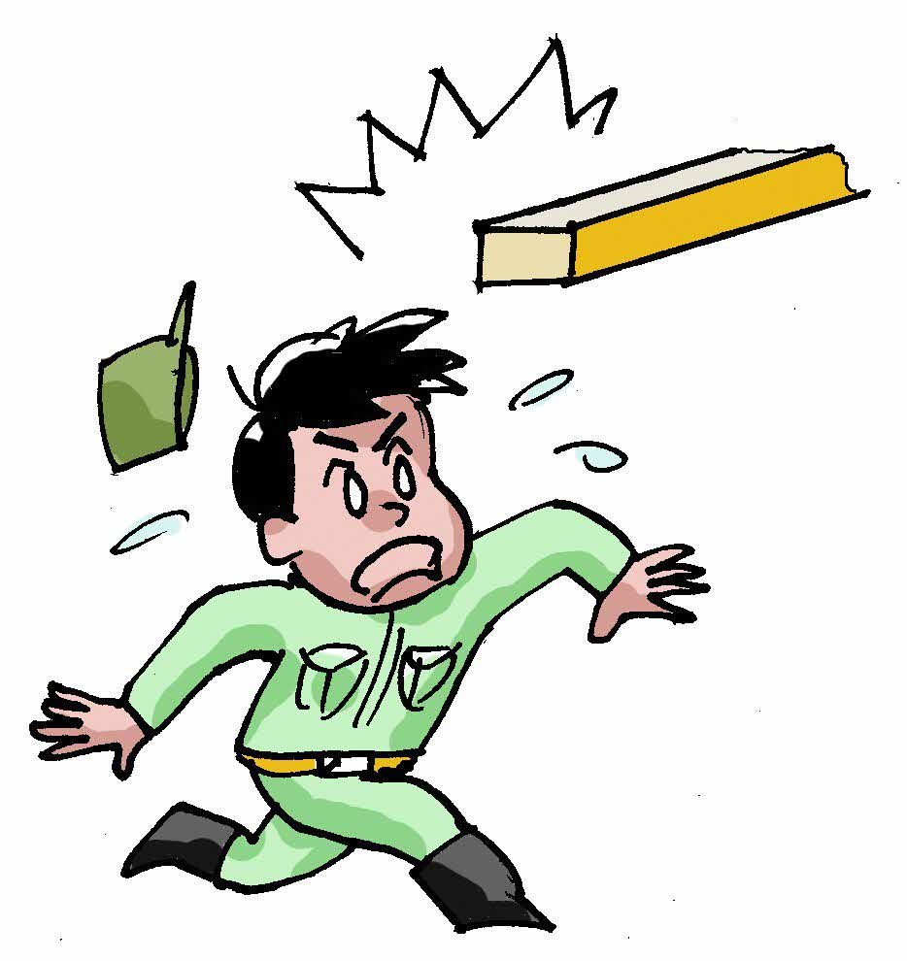
頭上注意

Slide 5
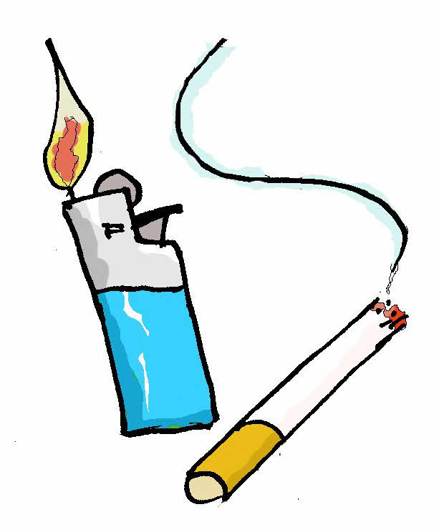
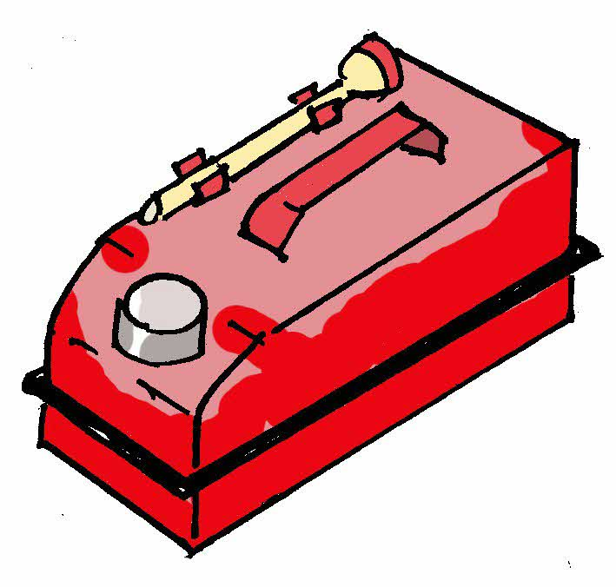
火気厳禁

Slide 6
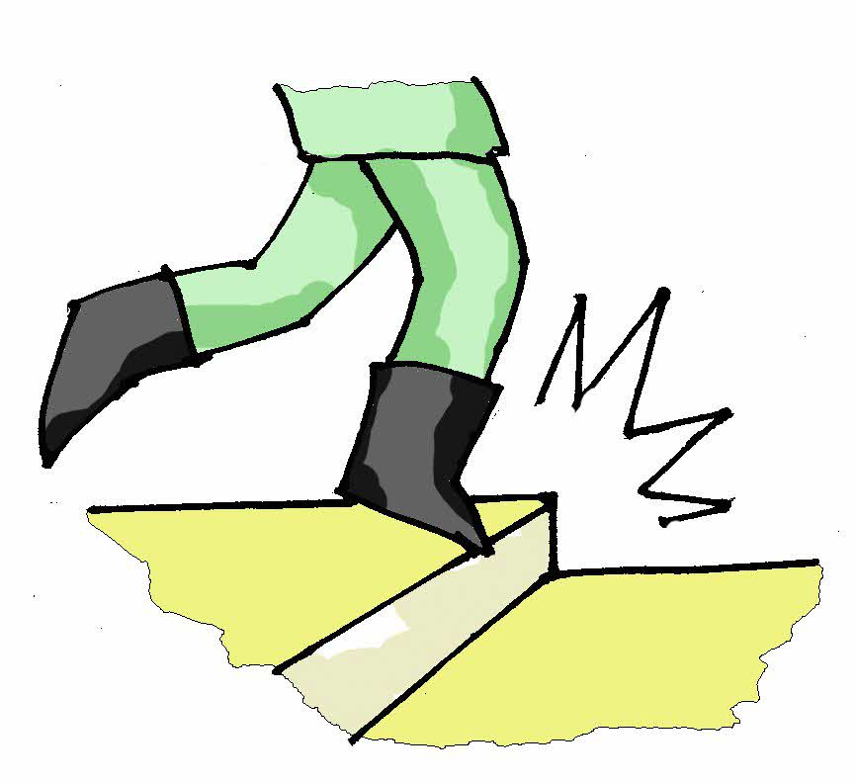
段差注意

Slide 7
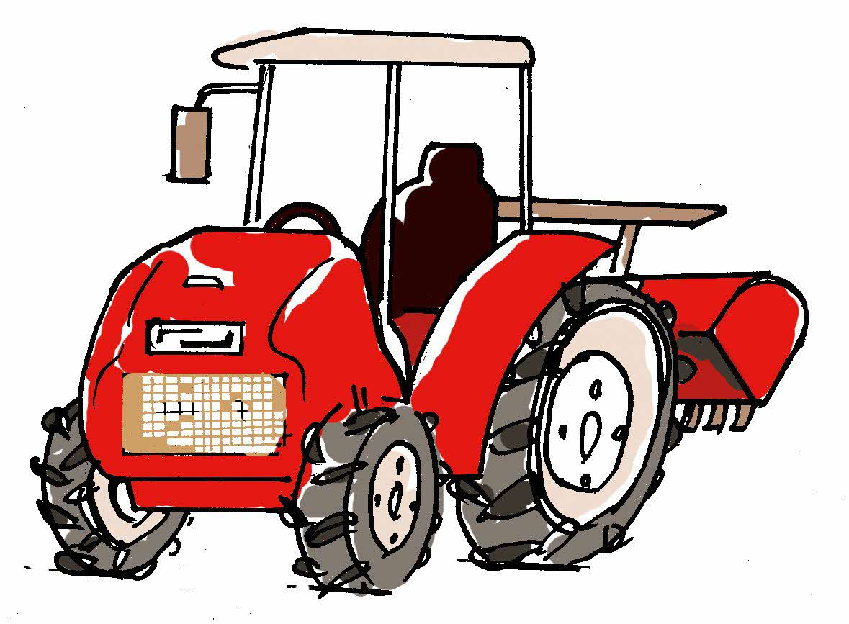
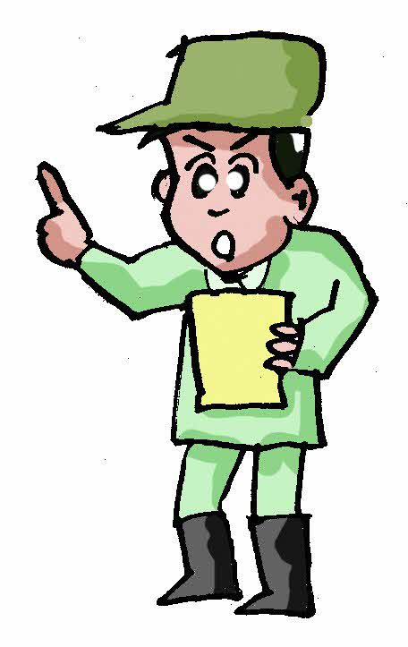
トラクタ始業前点検

Slide 8
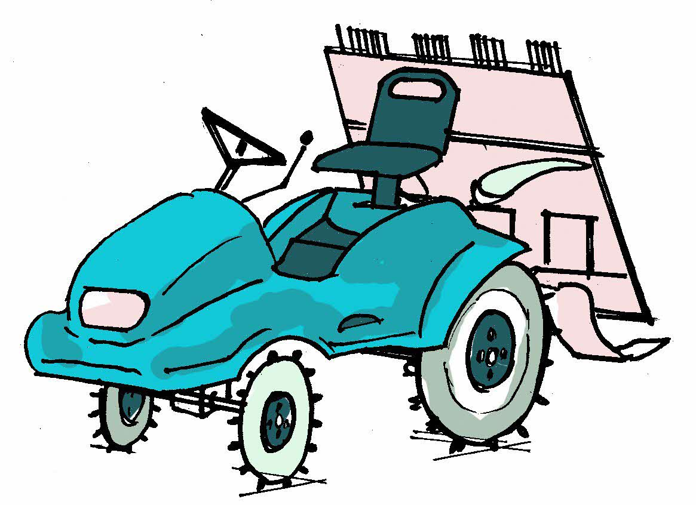
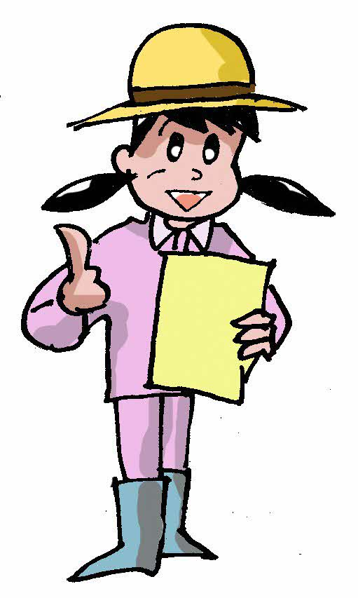
田植機始業前点検

